Slide 1

Операция за задържане на
организирана престъпна група,
извършваща телефонни измами

Slide 2
На 30.01.2020 г. на територия на селата Дряновец и Стражец, област Разград, гр. Шумен и гр. Русе
Главна дирекция „Национална полиция“, отдел „Следствен“ при Специализираната прокуратура, ОДМВР Разград, ОДМВР Шумен и ОДМВР Русе
под ръководството на Специализираната прокуратура

Slide 3
Резултати
Претърсени са 6 адреса - 3 в с. Дряновец, обл. Разград, 2 в с. Стражец, обл. Разград и 1 в гр. Шумен, и на 7 автомобила;
Намерени и иззети над 40 мобилни телефона, над 50 SIM-карти, картодържачи, таблети, флашки, голямо количество разписки за парични преводи от Гърция към България и обратно, заложни билети, около 1 кг златни накити, пари в български левове и валута, документи, бележки и др.;
5 иззети автомобила;
Задържани 6 лица, всичките привлечени като обвиняеми за участие в организирана престъпна група и задържани за срок до 72 часа с постановление на наблюдаващ прокурор.

Slide 4
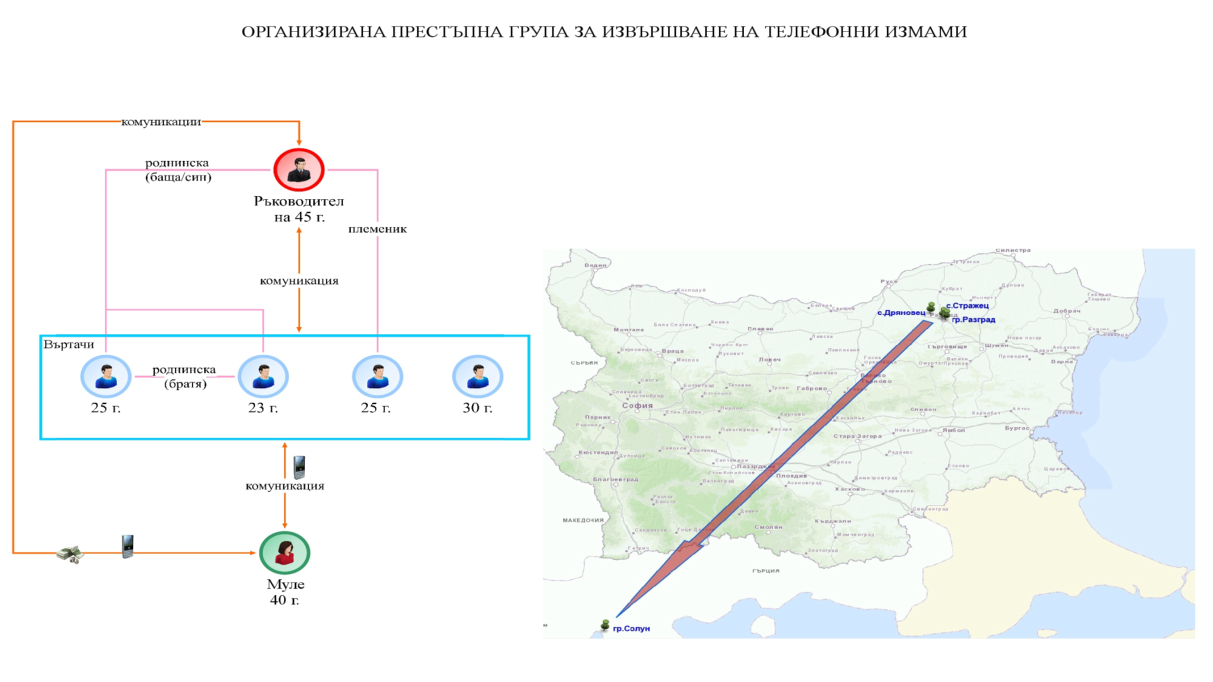

Slide 5
СТАТИСТИКА 2019 г.
Намаление с 53,70% при регистрираната престъпност
26,10% разкриваемост (ръст почти 2 пъти)
разкрити 103 телефонни измами от предходни години
общо 212 установени извършители на телефонни измами

